Slide 1
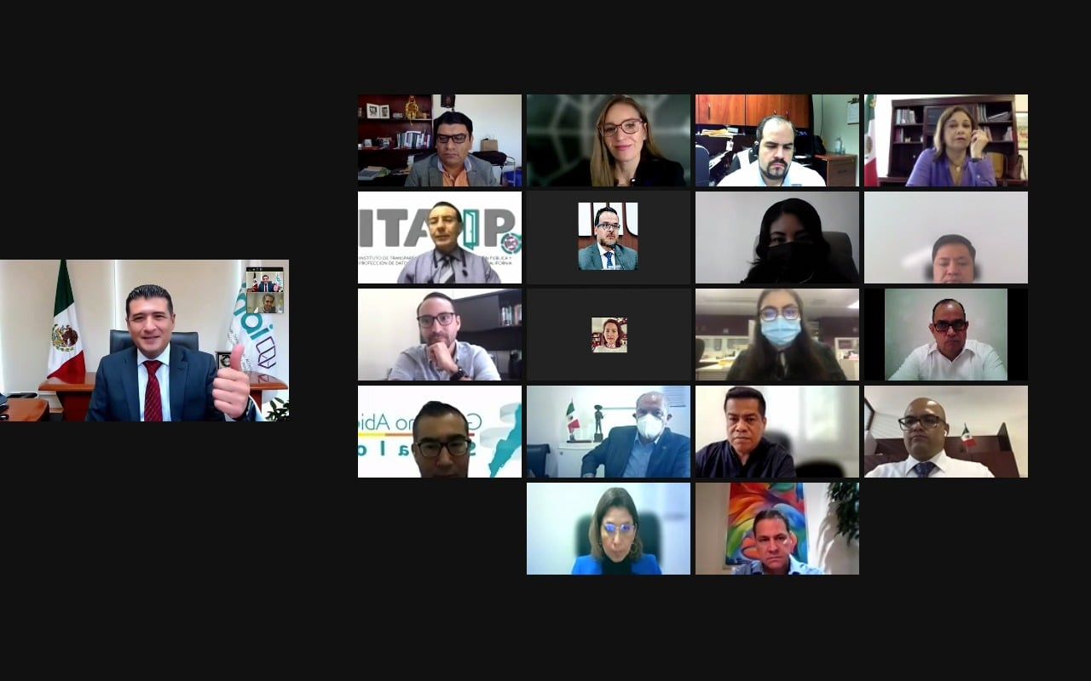
Noviembre 2021
Agenda del mes
Notes:
1

Slide 2
Actividades NOVIEMBRE 2021
1 DE NOVIEMBRE
En el programa el Poder de la Transparencia, estuvo Norberto Coronado, máster en Efectividad Organizacional, para hablar sobre cómo desarrollar un buen clima laboral.
2 DE NOVIEMBRE
Personal del ICAI recordó, este Día de Muertos como una fecha en la que se toma en cuenta a quienes no están de manera física, pero siempre estarán el corazón de quienes los quieren.
El Comisionado Presidente del ICAI, Luis González Briseño; el Director General, Luis Fernando García Abusaíd y la Comisionada Bertha Icela Mata Ortiz encabezaron la pequeña convivencia que se dio en medio de las labores diarias del Instituto Coahuilense de Acceso a la Información Pública.

Slide 3
Actividades NOVIEMBRE 2021
4 DE NOVIEMBRE
Dentro del programa Conversaciones ICAI, Víctor Manuel Vera García, Auxiliar de Investigación del Centro de Estudios Constitucionales Comparados de la Academia Interamericana de Derechos Humanos, hablará de "Igualdad y no discriminación: el derecho humano a la familia de las personas LGBTIQ+".
8 DE NOVIEMBRE
En el programa El Poder de la Transparencia, Ignacio Galindo Ramírez, subdirector de Gobierno Abierto del ICAI, habló sobre aspectos interesantes en varios municipos de Coahuila.

Slide 4
16 DE NOVIEMBRE
Dentro del programa conversaciones ICAI con la maestra Gisela García Garza, investigadora del Centro de Educación para los Derechos Humanos de la @AcademiaIDH habló sobre capacitación docente con Perspectiva de género.
17 DE NOVIEMBRE
En ceremonia de premiación del “Certamen a la innovación en Transparencia 2021”, convocado por el Instituto Nacional de Transparencia, Acceso a la Información y Protección de Datos Personales, el Tribunal de Justicia Administrativa de Coahuila de Zaragoza recibió Mención Especial. Ahí se reconoció en esta materia a 17 organismos en el país.

Slide 5
Actividades NOVIEMBRE 2021
18 DE NOVIEMBRE
En el ICAI reconocemos la participación del Tribunal de Justicia Administrativa de Coahuila de Zaragoza en el Certamen a la Innovación en Transparencia 2021.
19 DE NOVIEMBRE
Arricia la 205 Sesión Ordinaria de Consejo General del Instituto Coahuilense de Acceso a la Información Pública.

Slide 6
Actividades NOVIEMBRE 2021
22 DE NOVIEMBRE
Premiación de la Etapa regional del "Concurso para ser Comisionada y Comisionado Infantil y formar parte del Pleno Niñas y Niños 2021"
22 DE NOVIEMBRE
En el Poder de la Transparencia estuvieron como invitados: La Magistrada Sandra Rodríguez Wong, Presidenta del Tribunal de Justicia Administrativa de Coahuila de Zaragoza y el Contador Everardo Zúñiga, Titular del Órgano de Control Interno, del Tribunal.
Ambos hablaron del proyecto por el cual recibieron una mención especial en el Certamen a la Innovación en Transparencia 2021.

Slide 7
Actividades Noviembre 2021
22 DE NOVIEMBRE
El Comisionado presidente del ICAI, Luis González Briseño participa en las Mesas de Concreción del Módulo de #JusticiaAbierta una colaboración del INAI con World Justice Project.
22 DE NOVIEMBRE
Se firmó el Convenio entre el Supremo Tribunal de Justicia del Estado de Jalisco y 11 Órganos Garantes de Derecho de Acceso a la Información, entre ellos, el ICAI.

Slide 8
Actividades Noviembre 2021
22 DE NOVIEMBRE
De manera virtual, el Comisionado Presidente del
ICAI, Luis González Briseño estuvo en la Firma de Convenio de Colaboración para la implementación del Software denominado “Elida Judicial”.
🎥https://youtube.com/watch?v=gf9s3BVKIK
24 DE NOVIEMBRE
Se realizó la Ceremonia de Premiación del Concurso de la
NorteSNT “Arte Transparente: Orgullo de ser del Norte”

Slide 9
Actividades NOVIEMBRE 2021
25 DE NOVIEMBRE
El Comisionado Presidente del ICAI, Luis González Briseño acudió a la Jornada Electiva 2021 para ocupar las nuevas coordinaciones de comisiones ordinarias, regiones y organismos garantes de las entidades federativas del @CONAIP_SNT en la CDMX.
29 DE NOVIEMBRE
Cuando se habla de adopciones, hay muchos aspectos que se deben de considerar, uno de ellos son los datos personales. "El Poder de la Transparencia" nos acompaña Daniela Montes, Directora de Nacidos del Corazón, Coahuila A.C.

Slide 10
ACTIVIDADES NOVIEMBRE 2021
30 DE NOVIEMBRE
Se celebró una reunión de trabajo entre la Dirección de Capacitación y Cultura de la Transparencia del ICAI y la Rectoría de la UNID para proponer la colaboración en la implementación del Plan de Socialización del Derecho de Acceso a la Información (Plan DAI) en Coahuila de Zaragoza.

